Slide 1
CU01 Informatika II 10/13 Základy algoritmizace
Objektový model a MS Word I.

Slide 2
Objekty APLIKACÍ a jejich atributy a METODY
Objekty aplikací – specifické pro konkrétní aplikaci
objekty Wordu – dokumenty, tabulky, odstavce, komentáře, odkazy, atd.
Atributy = vlastnosti objektu charakterizující jeho stav
atributem dokumentu: obsah, název, nastavení jazyka apod.
původní myšlenka OOP – atributy jsou přístupné pouze prostřednictvím metod.
praxe – přímý přístup k atributům, atributy pouze ke čtení, měnitelné atributy, které mění vlastnost objektu.
přístup k atributům: <název objektu>.<název atributu>
Metoda = akce, kterou je objekt schopen vykonat.
charakterizuje chování objektu
Např. objekt třídy Document „se umí“ vytisknout pomocí své metody PrintOut
Volání metod
procedury: <objekt>.<metoda> argument₁,..., argument_{n}
funkce: <proměnná> = <objekt>.<metoda>(argument₁,...)
Kolekce = objekt, který obsahuje další objekty obvykle stejného typu.
připomíná pole objektů.

Slide 3
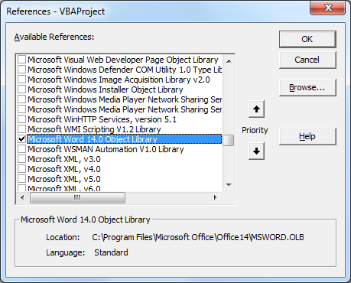
Zpřístupnění objektů Aplikace ve VBA
Tools -> References
VBA v MS Word automaticky aktivní, jinak je třeba aktivovat

Slide 4
Přístup k objektům
V aplikacích je zavedena struktura objektové hierarchie
AOM –> Application Object Model
Celý model lze získat např. pomocí univerzální funkce CreateObject
CreateObject("<Aplikace>.Application")
vytvoří objekt třídy Application – vrchol objektové hierarchie.
V programech potřebujeme obvykle použít konkrétní objekt z hierarchie
zjistit nebo změnit jeho atribut, resp. využít jeho metodu.
Příklad: kolekce dokumentů jako atribut kořenového objektu Application
Sub tiskniTriStrany()
Set docs = CreateObject("Word.Application").Documents
docs(1).Close
docs("pokus.doc").Close
ActiveDocument.PrintOut Pages := "1-3"
Dim nazev As String
nazev = ActiveDocument.Name
MsgBox nazev
End Sub
<jméno par.>:= <hodnota>

Slide 5
Instance a třídy objektů
Při deklaraci uvádíme název objektu (instance) a třídu (šablonu, zobecněný typ).
Do verze VB .NET lze třídu v deklaraci vynechat, avšak nedoporučuje se.
Poslední verze VB .NET je již ryze typový jazyk.
Třída (šablona) definuje strukturu a implementuje chování objektu.
Třídu vytváří programátor při procesu programování aplikace.
Instance objektu je třída (šablona) naplněná daty, která se vyvíjí v paměti.
Fyzicky se objekt vytváří až při běhu programu, třída při programování.
Lze pracovat s více instancemi téže třídy. Mohou dokonce obsahovat i stejná data, existují však v různých částech paměti.
Použití konstruktoru pro vytvoření instance objektu pomocí operátoru new
Set <objekt> = new <třída> (<parametry>)
Obvykle používáme metody, které vytvářejí objekty samy, např.
Set doc = ap.Documents.Add
Dim objKolekce as Documents, doc as Document
Set objKolekce = CreateObject("Word.Application").Documents
Set doc = objKolekce(1)
doc.Close

Slide 6
Reference na jeden objekt a kopie objektu
Identifikátor objektu (instance třídy) lze zjednodušeně považovat za adresu objektu v paměti počítače
Příkaz
Set mujObjekt = jinyObjekt
vytvoří další identifikátor, ale nikoliv další instanci
změna stavu prostřednictvím identifikátoru mujObjekt se promítne do stavu zjištěného pomocí identifikátoru jinyObjekt. Oba identifikátory „ukazují“ na tentýž objekt
Kopii objektu provádíme pomocí speciálních, k tomu určených metod objektů, např.
Set Range2 = Range1.Duplicate

Slide 7
Objektový model aplikace
Hierarchie objektů v dané aplikaci vytvářená vložením objektů, resp. jejich kolekcí do jiných (nadřazených) objektů prostřednictvím atributů.
Při vytváření programů pak využíváme metod objektů nebo měníme jejich atributy.
K témuž objektu lze často přistoupit více způsoby:
Dim doc as Word.Document
Set doc = ap.ActiveDocument
Set doc = ap.Documents(1)
Hierarchii lze zkrátit pomocí pseudooperátoru with:
With ap.ActiveDocument
MsgBox(.Name)
MsgBox(.Path)
.Close
End With

Slide 8
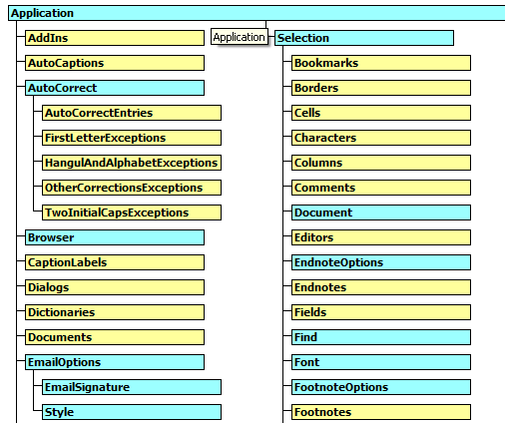
MS Word AOM - příklad

Slide 9
PŘÍKLAD: VYTVÁŘENÍ ZÁKLADNÍCH OBJEKTů
‘ obecná funkce CreateObject()
Set ap = CreateObject("Word.Application")
ap.Visible = true Set doc = ap.Documents.Add Set par = doc.Paragraphs.Add
Set objvar = {[New] objxpr | Nothing}
objvar Název proměnné.
New Nepovinné klíčové slovo vytváří novou instance třídy. Pokud proměnná objvar již obsahuje odkaz na objekt, reference se změní na novou hodnotu.
objxpr Deklarovaná proměnná typu objekt stejné třídy nebo funkce případně metoda, která vrací referenci na objekt stejné třídy
Nothing Volitelné. Přerušuje sdružení objvar s konkrétním objektem. Přiřazení uvolní všechny systémové a paměťové zdroje spojené s objektem.
Dim ap as Word.Application
Set ap = New Word.Application
Dim ap as Word.Application

Slide 10
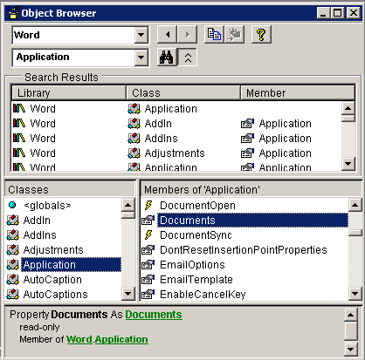
ZÁKLADNÍ OBJEKTY
Application reprezentuje aplikaci MS Word
Documents reprezentuje kolekci otevřených dokumentů
Document reprezentuje otevřený dokument
Paragraphs reprezentuje kolekci odstavců
Paragraph reprezentuje konkrétní odstavec
Range reprezentuje část dokumentu náležící ke konkrétnímu odstavci
Tables reprezentuje tabulky v dokumentu

Slide 11
Důležité kolekce
Název Objekt
Characters (index) Range
Words (index) Range
Sentences (index) Range
Paragraphs (index) Paragraph
Sections (index) Section
Základní vlastnosti kolekcí
Počet objektů v kolekci Count
První/poslední objekt v kolekci First / Last
Libovolný objekt v kolekci Items(index)
Základní metody kolekcí
Kopie do schránky Copy
Zrušení Delete
Vložení před InsertBefore
Vložení za InsertAfter

Slide 12
kolekce: PŘÍKLADY
with ActiveDocument
MsgBox(.Characters.Count)
MsgBox(.Characters.First)
MsgBox(.Characters.Last)
MsgBox(.Characters(i).Text)
MsgBox(.Words.Count)
MsgBox(.Words.First)
MsgBox(.Words.Last)
MsgBox(.Words(i).Text)
MsgBox(.Sentences.Count)
MsgBox(.Sentences.First)
MsgBox(.Sentences.Last)
MsgBox(.Sentences(i).Text)
MsgBox(.Paragraphs.Count)
MsgBox(.Paragraphs.First)
MsgBox(.Paragraphs.Last)
MsgBox(.Paragraphs(i).Text)
End With

Slide 13
umístění kolekcí v různých částech hierarchie
Kolekce Words
ActiveDocument.Words.Count
kolekce všech slov dokumentu
ActiveDocument.Paragraphs(1).Range.Words.Count
kolekce všech slov odstavce
ActiveDocument.Sentences(1).Words.Count
kolekce všech slov věty
Kolekce Characters
ActiveDocument.Characters.Count
kolekce všech slov dokumentu
ActiveDocument.Paragraphs(1).Range.Characters.Count
kolekce všech slov odstavce
ActiveDocument.Sentences(1).Characters.Count
kolekce všech slov věty

Slide 14
Důležité kolekce a jejich použití
příkaz cyklu zajistí rovněž nastavení reference na objekt kolekce
Kolekce odstavců
For Each odstavec In ActiveDocument.Paragraphs
MsgBox (odstavec)
Next odstavec
Kolekce vět
For Each veta In ActiveDocument.Sentences
MsgBox (veta)
Next veta
Kolekce slov
For Each slovo In ActiveDocument.Sentences(1).Words
MsgBox (slovo)
Next slovo
Kolekce znaků
For Each znak In ActiveDocument.Sentences(1).Words(1).Characters
MsgBox (znak)
Next znak

Slide 15
Příklad – procházení kolekcí
Sub odsadOdstavce()
Dim objOdstavec As Paragraph
For Each objOdstavec In ActiveDocument.Paragraphs
If objOdstavec.SpaceBefore = 12 Then
objOdstavec.SpaceBefore = 6
End If
If objOdstavec.SpaceAfter = 12 Then
objOdstavec.SpaceBefore = 6
End If
Next objOdstavec
End Sub
Změní mezeru před těmi odstavci, kde je mezera 12 pt.
Cyklus pro procházení všemi položkami z kolekce
for each <položka> in <kolekce>

Slide 16
Děkuji za pozornost.

